Slide 1
ТИПОВЫЕ ГИДРОДИНАМИЧЕСКИЕ МОДЕЛИ

Slide 2
МОДЕЛИ СТРУКТУРЫ ПОТОКА
Любой ХТП сопровождается перемещением потоков, жидкости, газа или товарных веществ.
Структура движущейся технологической среды, характеризуется:
  степенью перемешивания частиц потока, которая определяет изменения концентраций и градиент температур.
Это и послужило предпосылкой для установления по признаку перемешивания некоторых типовых моделей движущихся потоков.

Slide 3
Типовые модели
Модель идеального смешивания МИС
Модель идеального вытеснения МИВ
Диффузионные модели
Ячеечные модели
Комбинированные модели

Slide 4
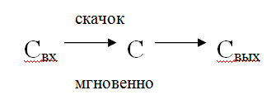
1. Модель идеального смешения
Модель представляет собой идеализированный поток и является теоретической моделью.
Поступающий в аппарат поток мгновенно распределяется по всему объему. Вследствие полного (идеального) смешивания частиц среды.
При этом концентрация распределенного вещества во всех точках аппарата и в потоке на выходе из него одинакова.

Slide 5
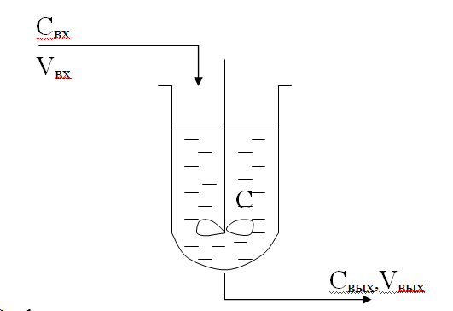
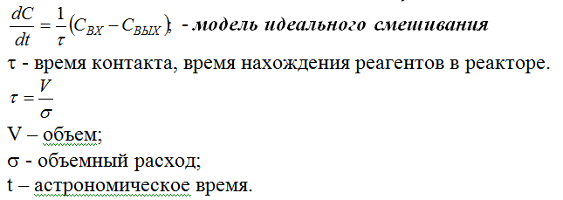
МИС

Slide 6
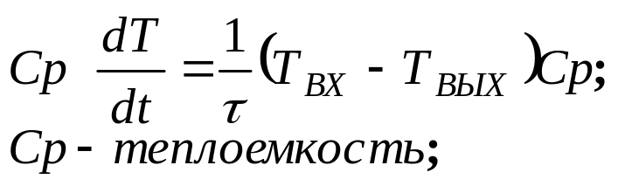
МИС
Аналогичное по форме уравнение будет, если рассматривать изменение другого параметра потока, например, температуры в потоке теплоносителя со структурой идеального перемешивания.
При описании моделью идеального смешения должно учитываться условие: диаметр и высота аппарата должны быть приблизительно равны. (Н≈d)

Slide 7
2. Модель идеального вытеснения
Это теоретическая модель с идеализированной структурой потока.
В соответствии с этой моделью принимается поршневое движение без перемешивания вдоль потока при равномерном распределении концентрации вещества в направлении, перпендикулярном движению.

Slide 8
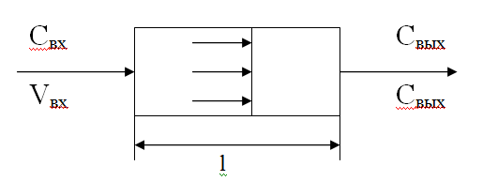
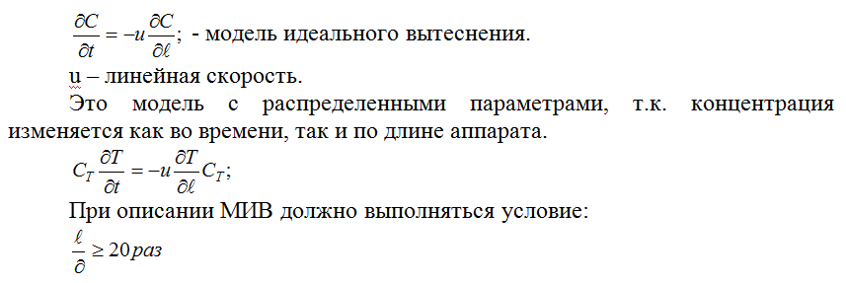
МИВ

Slide 9
3.Диффузионная модель
При описании реальных потоков в аппаратах с продольным и радиальным перемешиванием используются диффузионные модели.
Перемешивание возникает в результате молекулярной и конвективной диффузии.
Молекулярная диффузия – перенос вещества макро частицами среды, который определяется турбулентностью потока.
Различают:
  Однопараметрическую диффузионную модель
  Двухпараметрическую диффузионную модель.

Slide 10
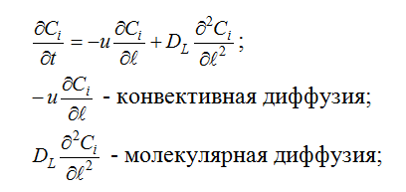
Однопараметрическая диффузионная модель
Модель учитывает только продольное перемешивание, а в радиальном направлении концентрацию принимают постоянную.
D_{L} – коэффициент диффузии (учитывает диффузию в продольном направлении).
D_{L}=0→МИВ

Slide 11

Двухпараметрическая диффузионная модель
D_{r} – учитывать диффузию в радиальном направлении.
D_{L} – коэффициент диффузии (учитывает диффузию в продольном направлении).

Slide 12
4.Ячеечная гидродинамическая модель
Физическая сущность заключается в том, что движущийся поток рассматривается состоящим из нескольких последовательно соединенных между собой ячеек.
В каждой из ячеек поток имеет структуру идеального перемешивания, а между ячейками перемешивание отсутствует.

Slide 13
Ячеечная модель
Параметром данной модели является количество ячеек (n).
  n=1 – модель идеального смешения
  n≤10 – ячеечная модель
  n→∞ – модель идеального вытеснения

Slide 14
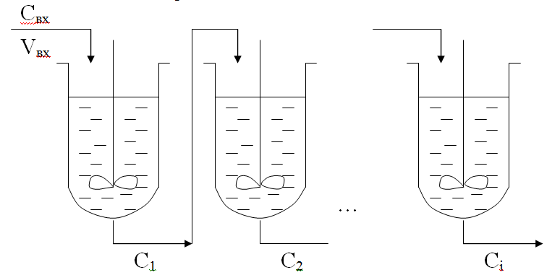

Ячеечная модель

Slide 15
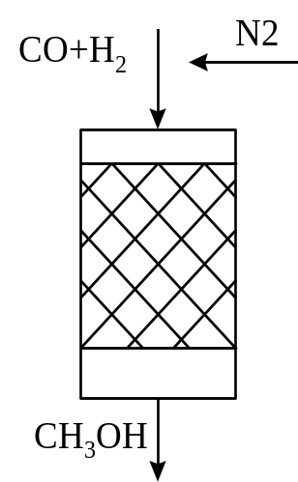
Определение гидродинамической структуры потоков
Для того, чтобы установить характер перемешивания потока в аппарате, необходимо на входе в поток ввести какое-либо вещество (индикатор, трассёр) и изучить изменение концентрации этого вещества в выходном потоке, т.е. нужно найти отклик системы на входное возмущение (кривая отклика).
Индикатором может быть вещество, которое отличается по свойствам от компонентов потока (азот, аргон, гелий).

Slide 16
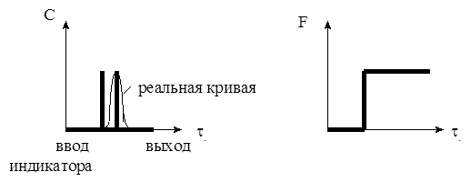
Существует несколько стандартных способов ввода индикатора в поток: импульсный ступенчатый
При импульсном вводе индикатор вводится в основной поток за короткий промежуток времени и в небольшом объёме, затем снимается изменение концентрации индикатора во времени на выходе из аппарата, т.е. получают кривую отклика системы на импульсное возмущение (С- кривая). При ступенчатом вводе индикатора часть основного потока заменяется потоком индикатора, на выходе получают кривую отклика (F- кривая).

Slide 17
